Slide 1
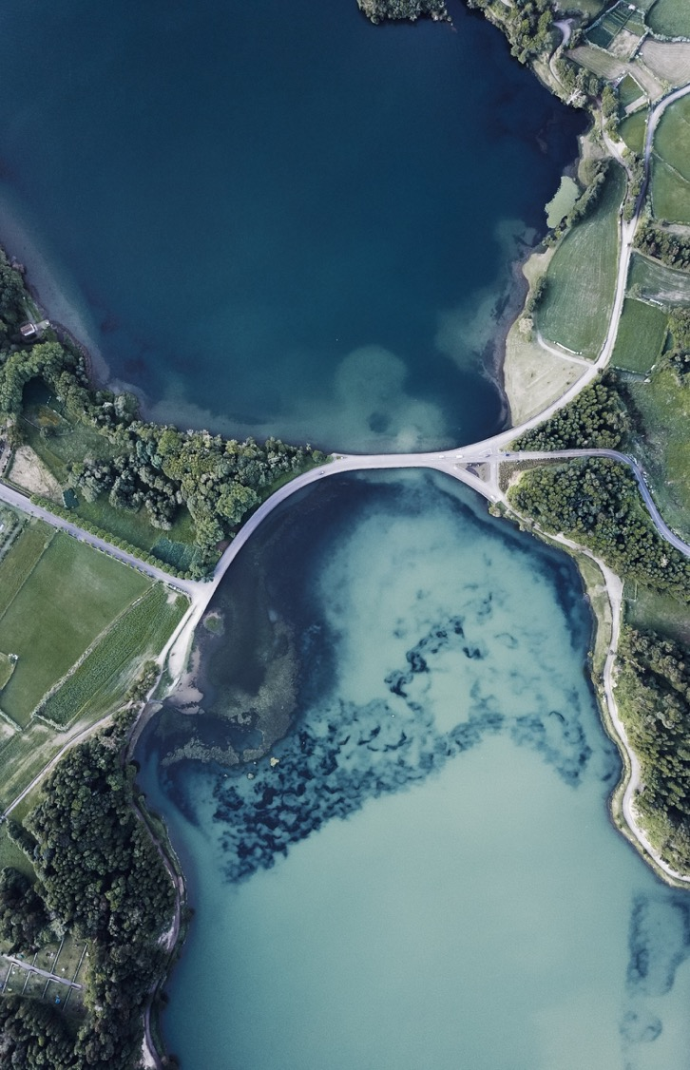



Impactos ambientais dos pLÁSTICOS
PROF. DR. ítalo Braga de castro
Victor Vasques ribeiro
Beatriz Barbosa moreno
@lecmar.lab

Slide 2
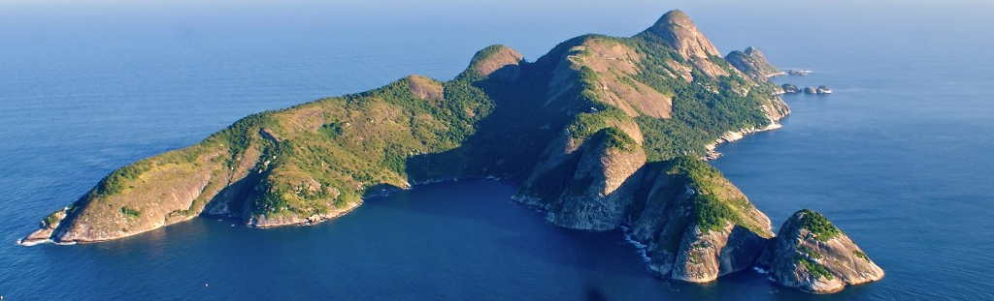
Principais ameaças à biodiversidade
A BIODIVERSIDADE É O PATRIMÔNIO A SER CONSERVADO...
Refúgio De Vida Silvestre Do Arquipélago De Alcatrazes
Modificação de habitats
Mudanças climáticas
Exploração de recursos naturais
Introdução de espécies invasoras
Poluição
Young, et al. (2016)

Slide 3
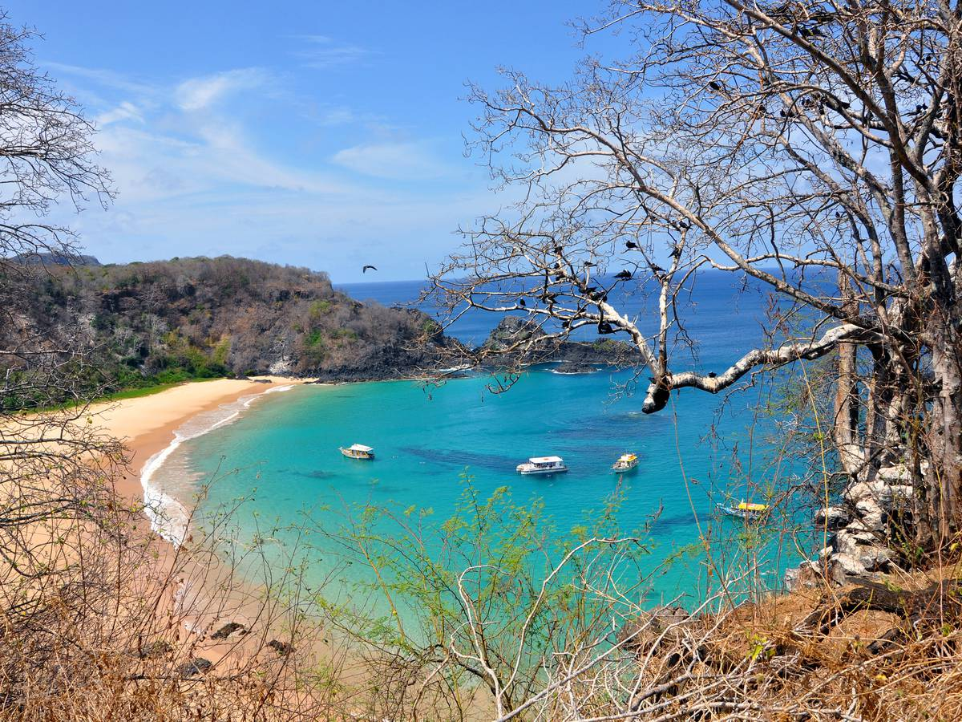

Produção mundial de resíduos
Parque Nacional Marinho de Fernando de Noronha
Somente reciclagem não dá conta!!!

Slide 4
Milhões de toneladas
Produção Global Plástico
~50% > uso único
Impossível não ser visível !!!
Milhões de toneladas /ano

Slide 5
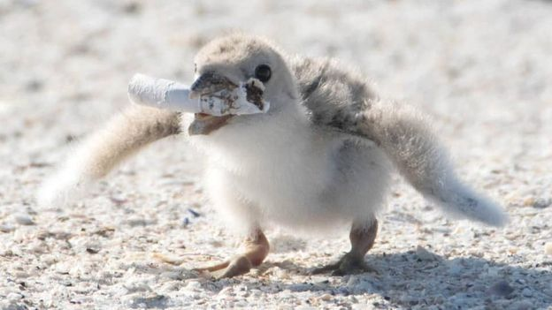
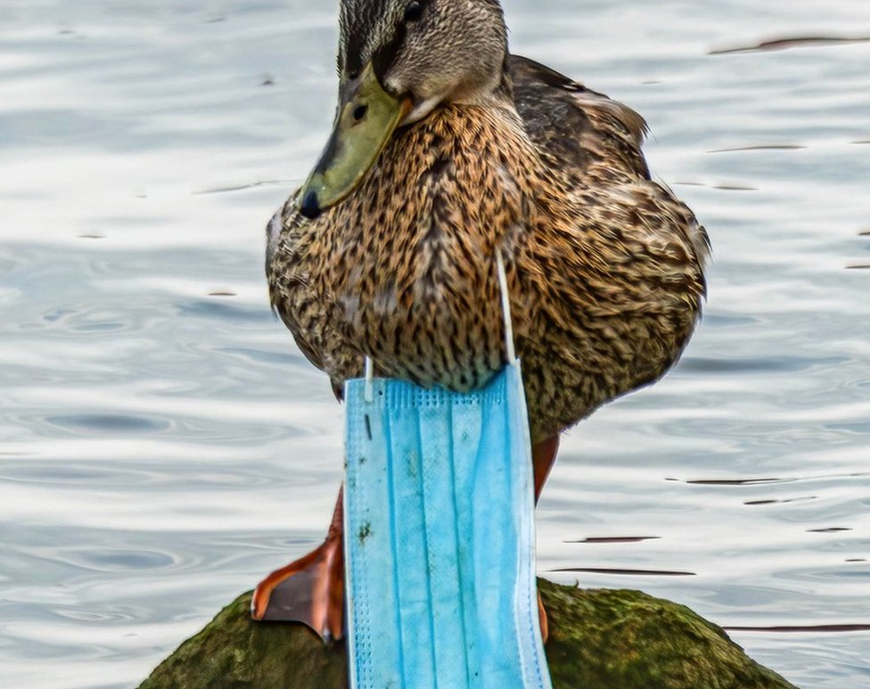
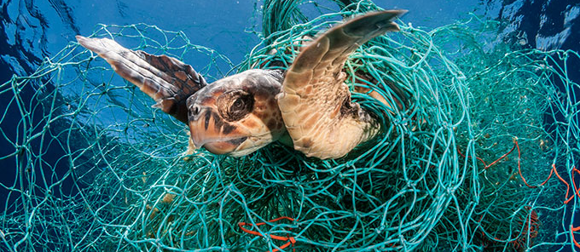
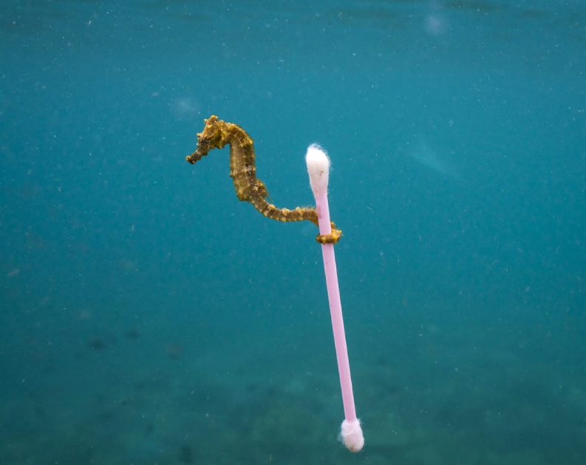
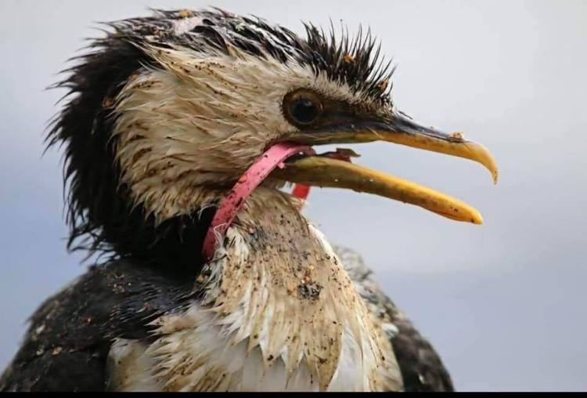
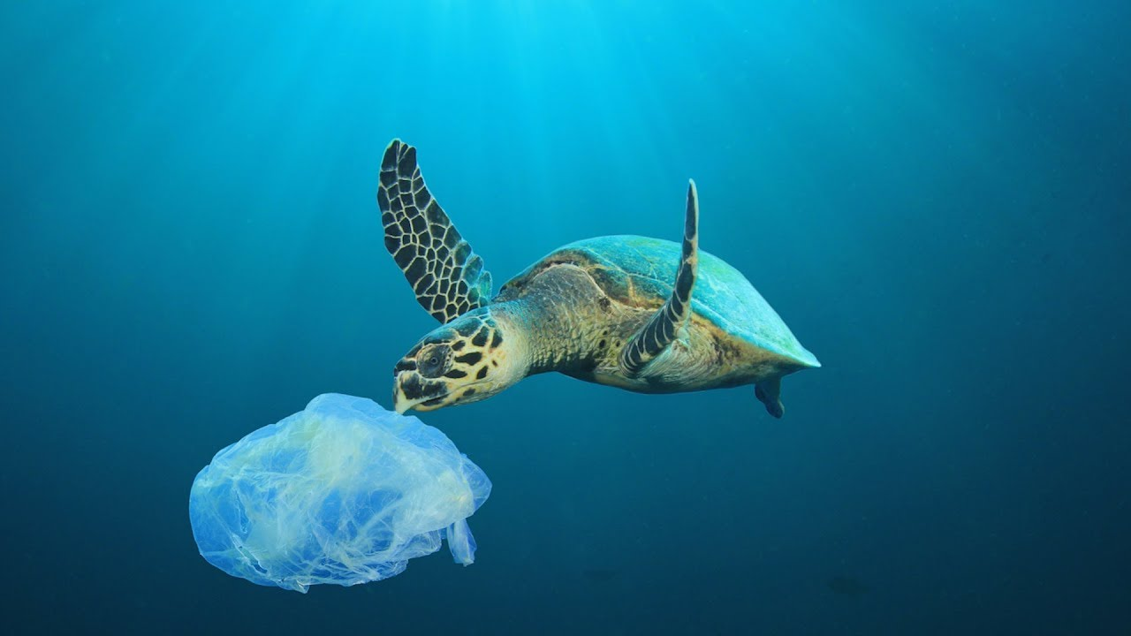

Slide 6
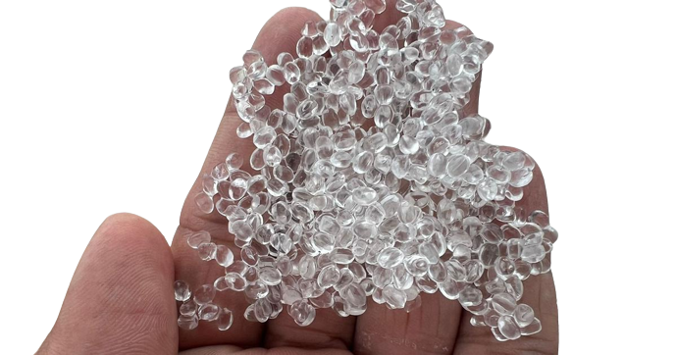
MicroplÁsticos...invisíveis porém gravíssimos
Primários
Cosméticos
Pellets
Secundários
Fibras
Fragmentos
Filmes

Slide 7
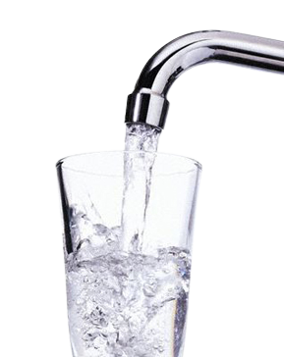
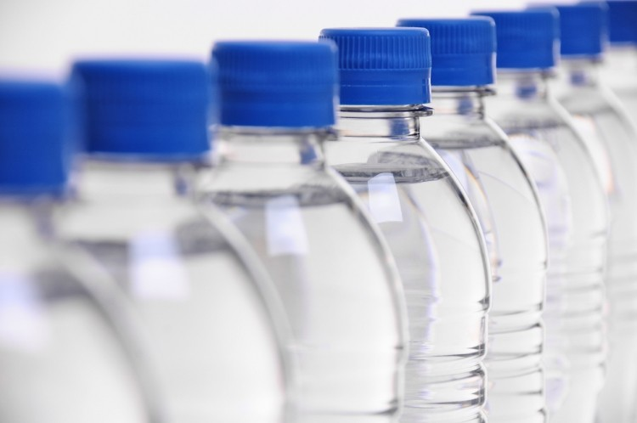
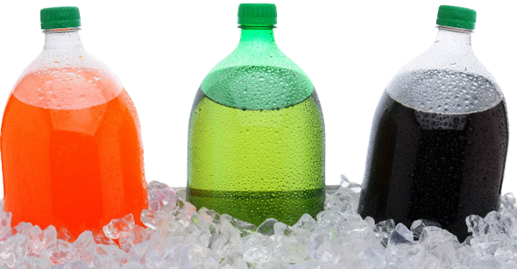
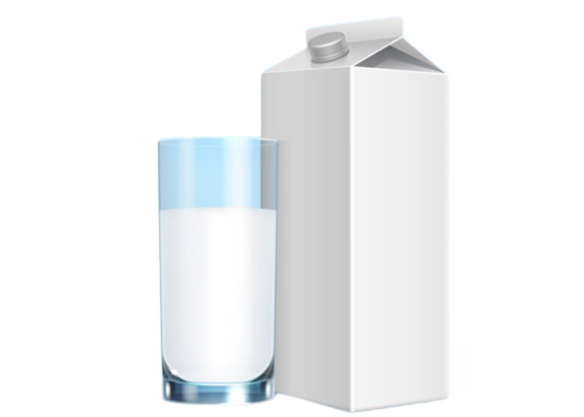
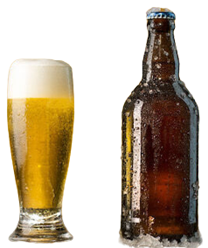
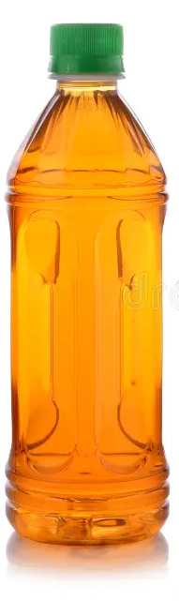
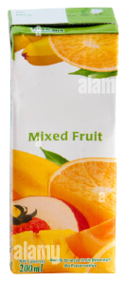
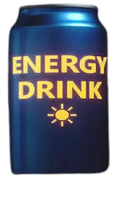
MicroplÁsticos em BEBIDAS
Reserva Biológica Marinha do Arvoredo
Parque Nacional Marinho Dos Abrolhos
Água Potável
Água garrafa
Refigerante
Leite
Cerveja
Energético
Chá gelado
Suco

Slide 8
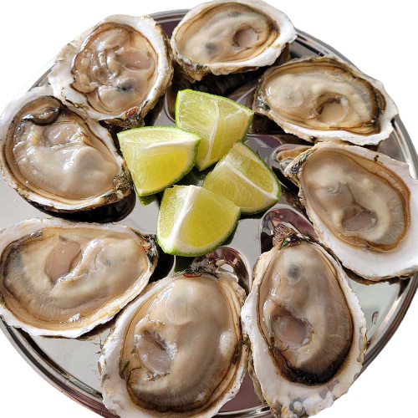
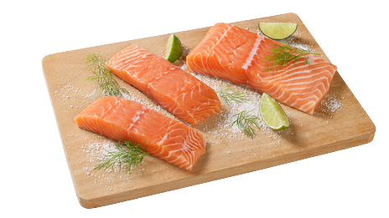
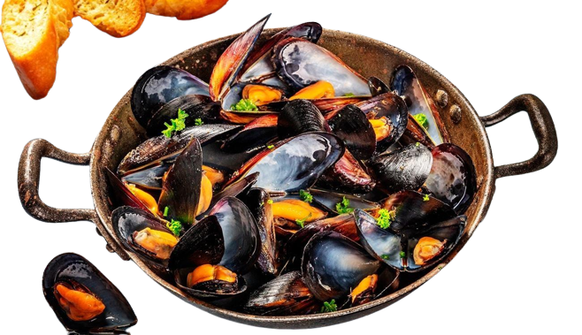
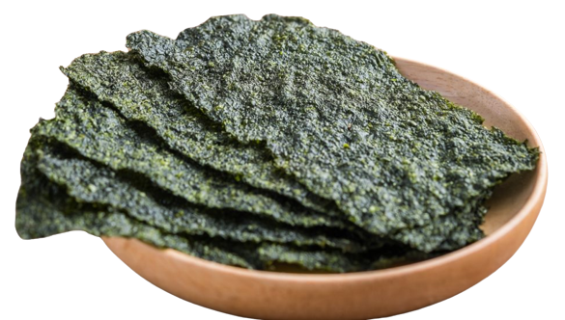
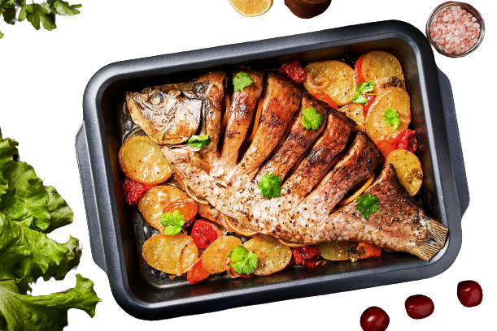
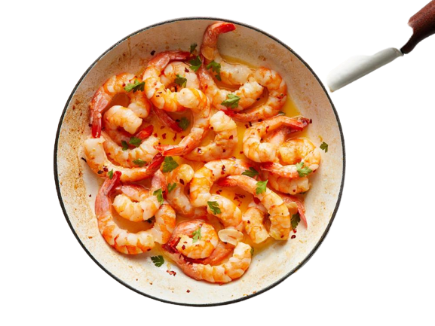
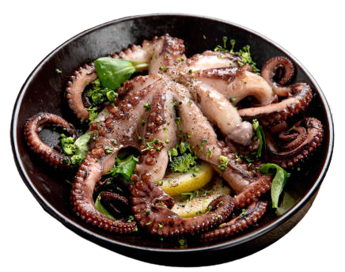
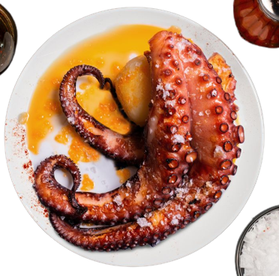
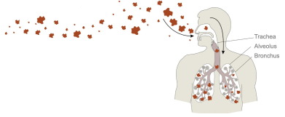
MicroplÁsticos em Alimentos
Peixe
Mexilhão
Ostra
Salmão
Alga
Mexilhão
Camarão
Salmão
Lula
Peixe
Camarão
Polvo

Slide 9
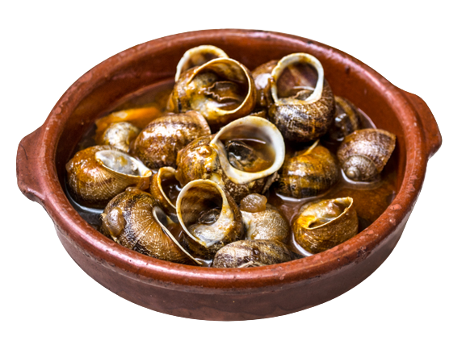
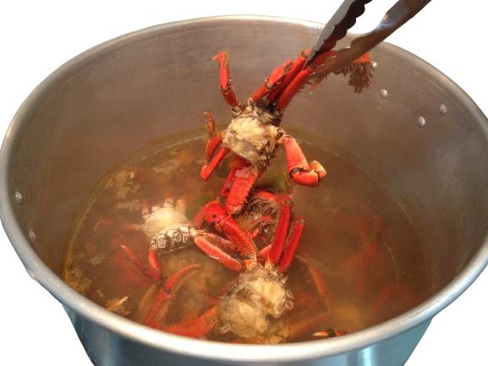
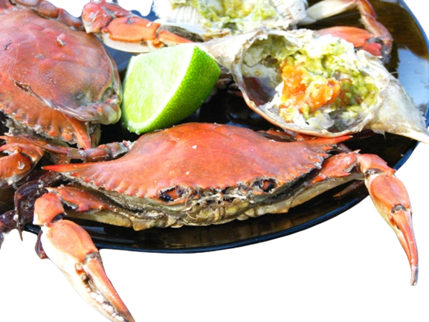
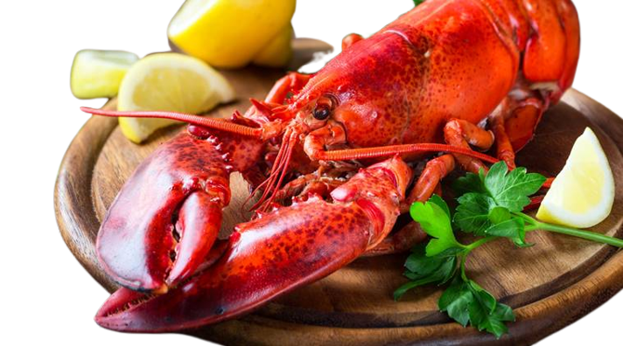
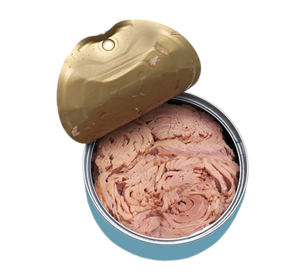
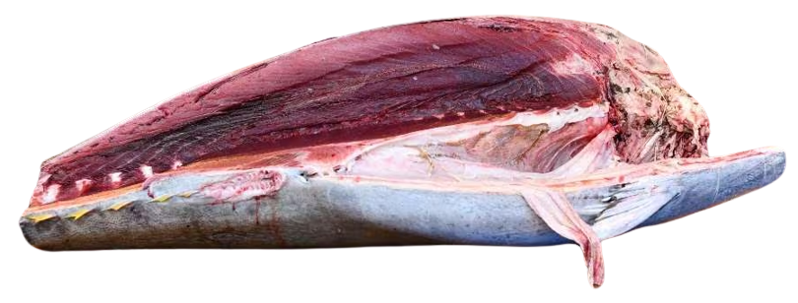
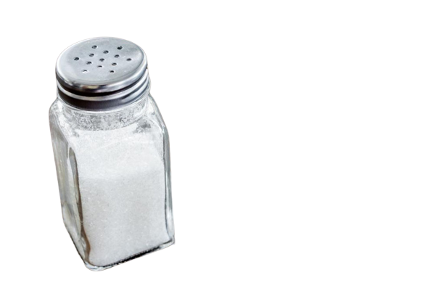
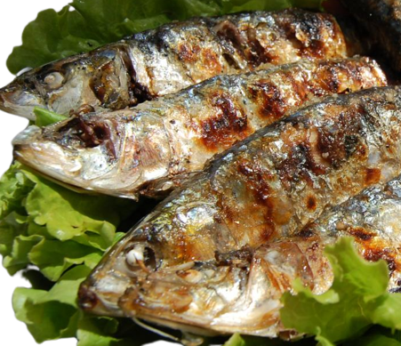
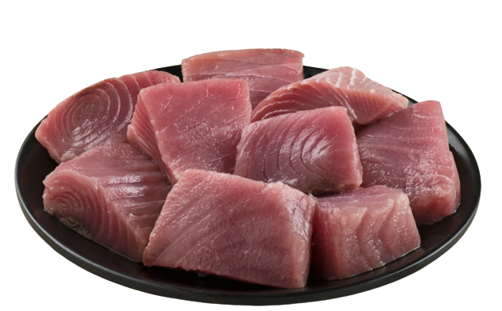
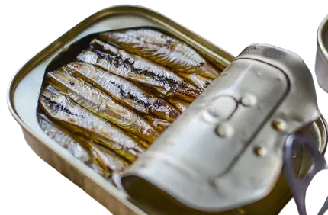
MicroplÁsticos em alimentos
Peixe
Mexilhão
Siri
Lagosta
Caracol
Caranguejo
Salmão
Atum
Sardinha
Sal de cozinha

Slide 10
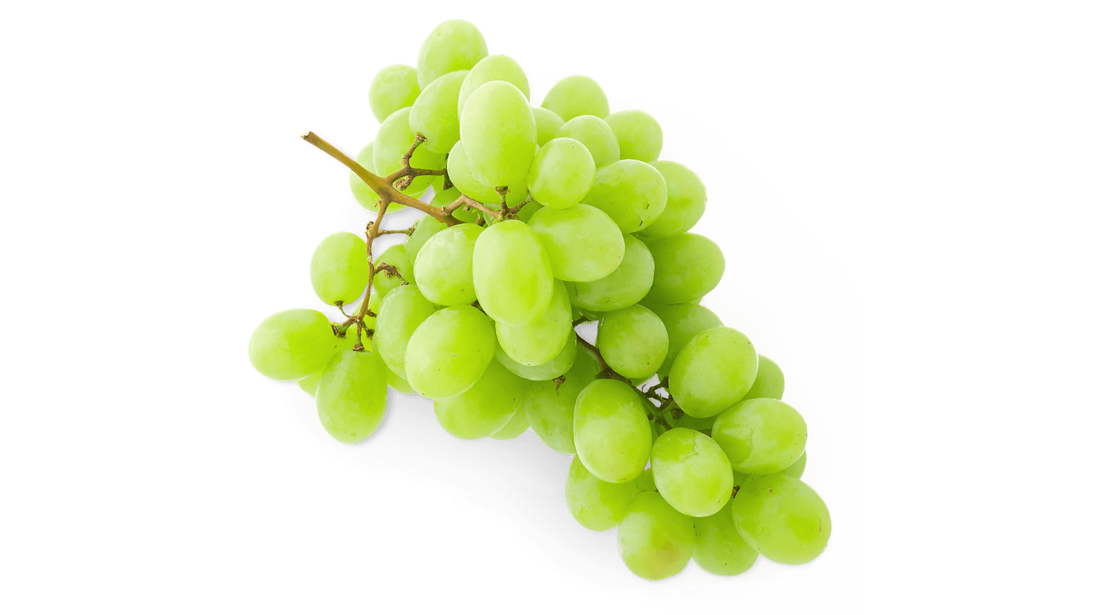
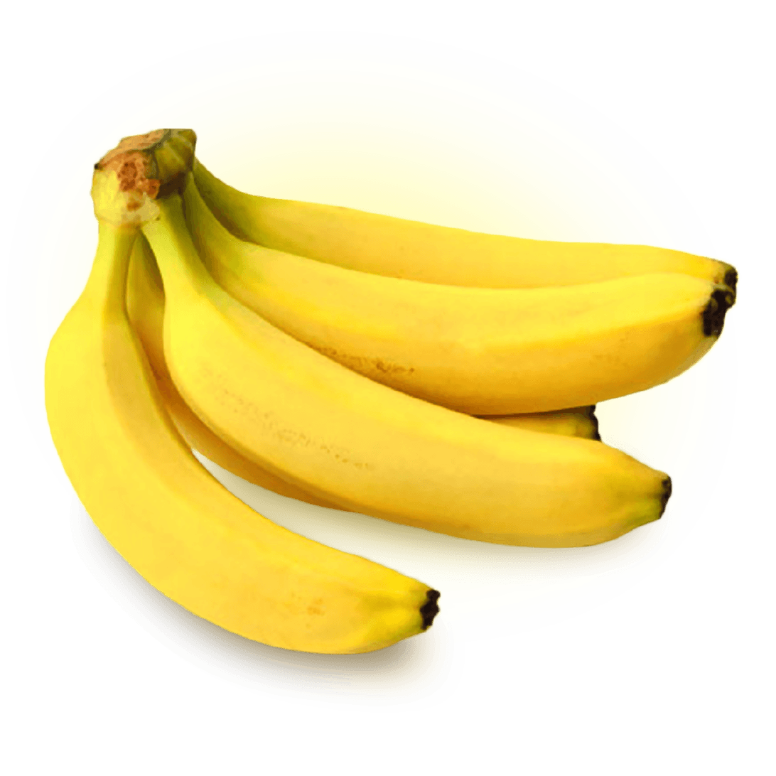
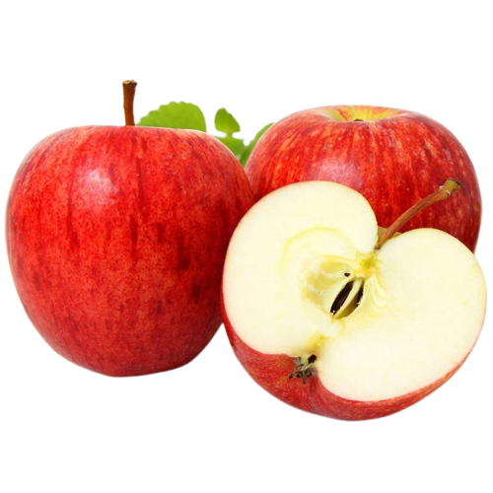
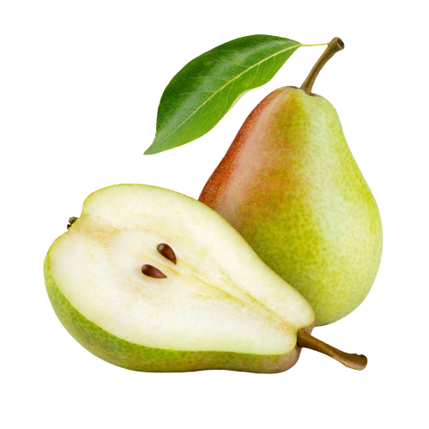

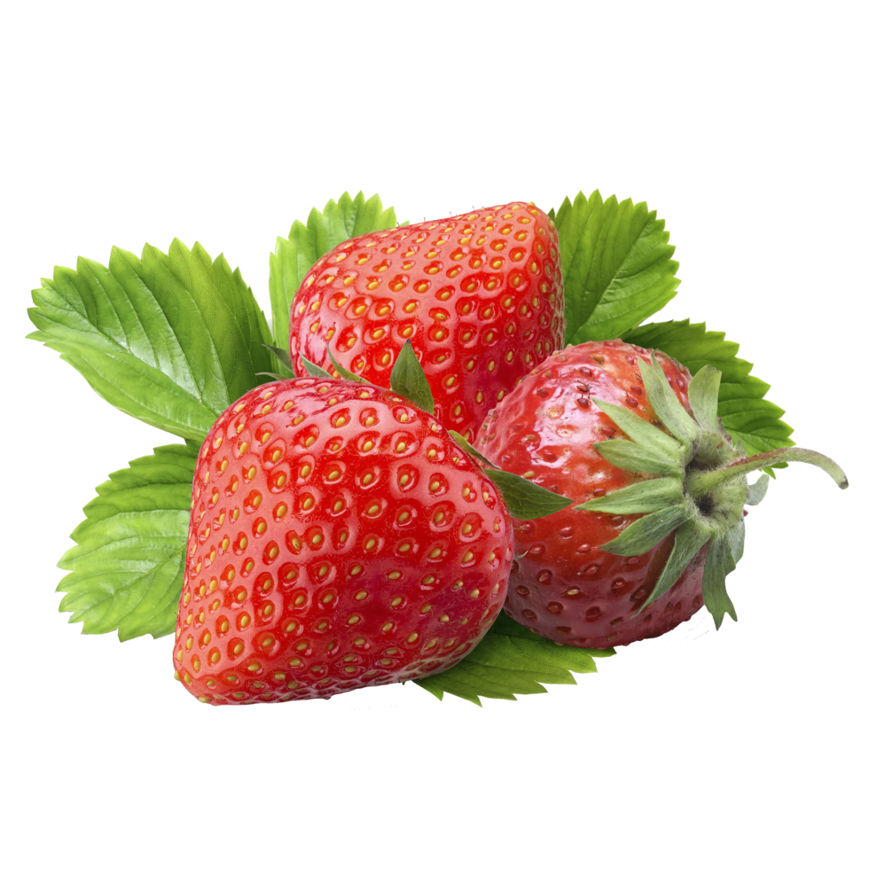
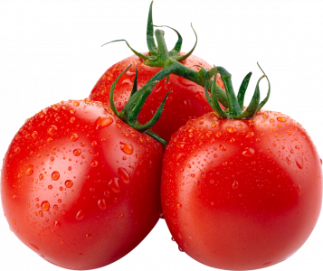
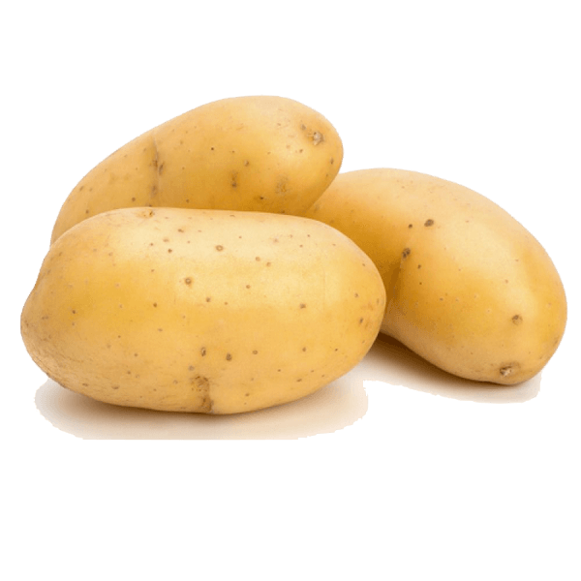
MicroplÁsticos em alimentos
Peixe
Mexilhão
Pera
Uva
Banana
Maçã
Salmão
Batata
Morango
Cenoura
Tomate

Slide 11
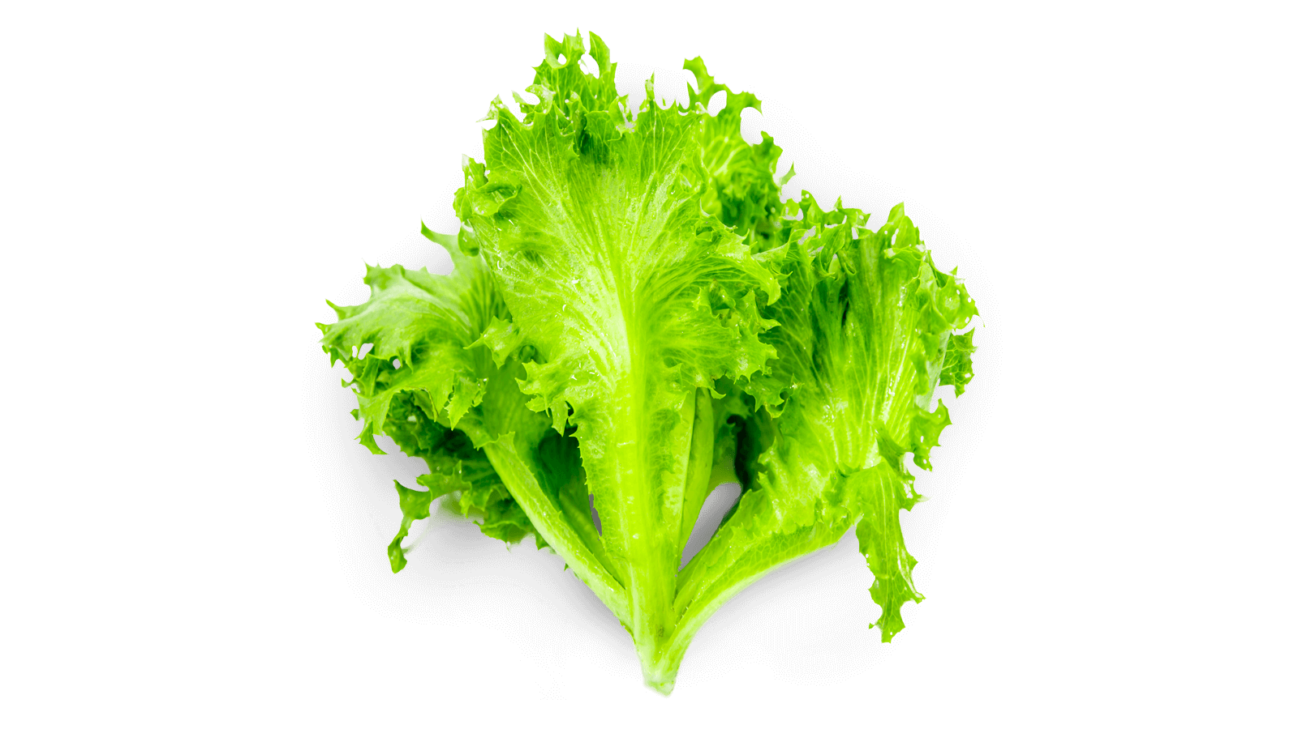
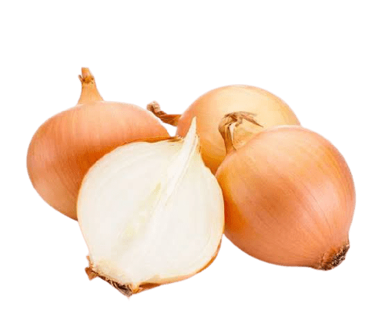
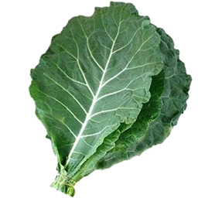
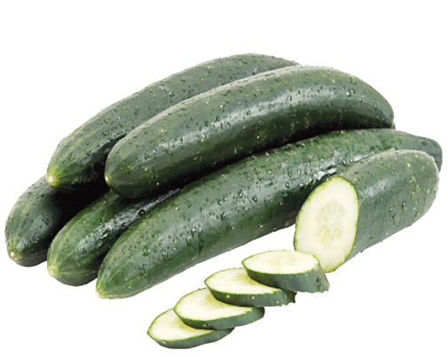
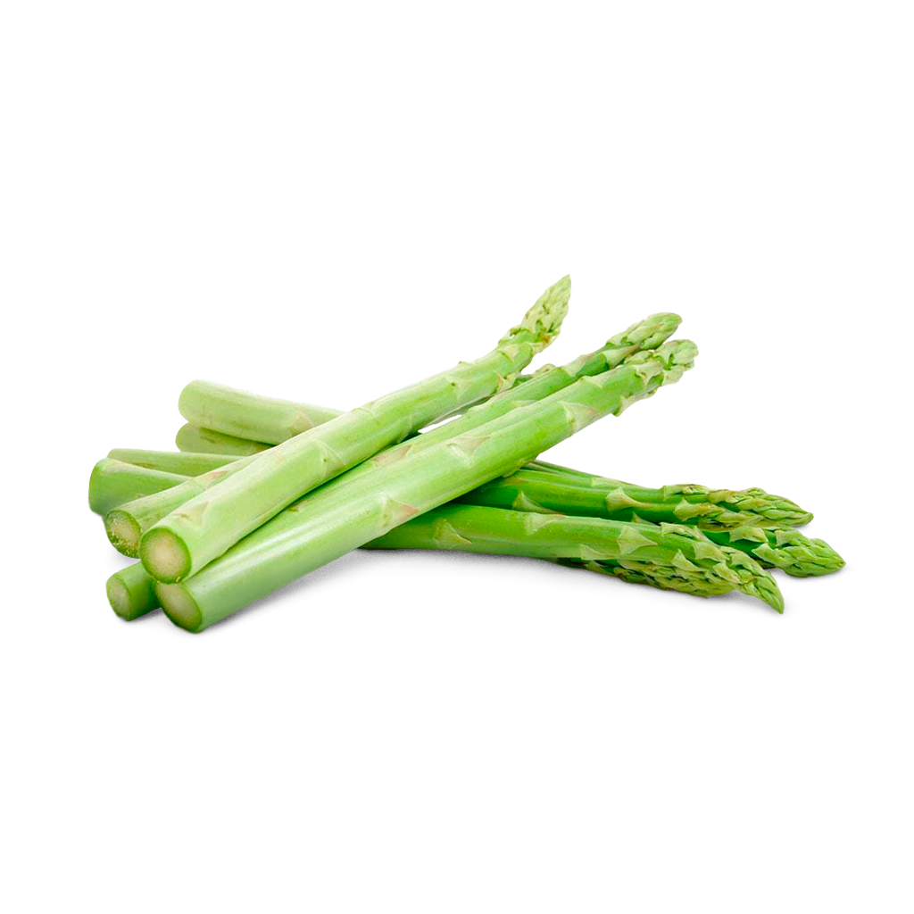
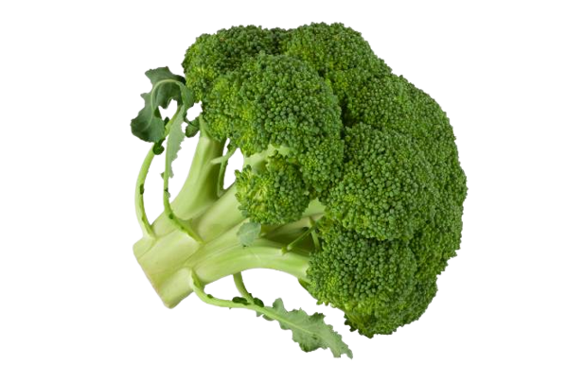

MicroplÁsticos em alimentos
Peixe
Mexilhão
Alface
Cebola
Pepino
Couve
Salmão
Berinjela
Aspargo
Brócolis

Slide 12








MicroplÁsticos no corpo humano
Reserva Biológica Marinha do Arvoredo
Pulmão
Fígado
Sangue
Placenta
Rim
Baço
Coração
Leite materno

Slide 13





...No Brasil...
Estuário de Santos

Slide 14

Ostras (Crassostrea brasiliana) – partículas/g

Slide 15

Mexilhões (Perna perna) – partículas/g

Slide 16


Microplásticos em Bivalves de Áreas Marinhas de Proteção Integral

Slide 17
Art. 8º Ficam vedados:
o uso de aditivos pró degradantes em resinas termoplásticas;
a fabricação, a importação e a comercialização de quaisquer produtos e embalagens plásticas oxidegradáveis ou oxibiodegradáveis;

Slide 18


Portanto... O banimento é um caminho!!!

